Slide 1

Data Structures Binary Tree

Slide 2
Contents
Introduction
Binary Tree
Basic Terminology
Complete Binary Tree
Extended Binary Tree
Traversing Binary Tree
Pre-order
In-order
Post-order
Notes:
목차
자바의 생성배경
자바를 사용하는 이유
과거, 현재, 미래의 자바
자바의 발전과정
버전별 JDK에 대한 설명
자바와 C++의 차이점
자바의 성능
자바 관련 산업(?)의 경향

Slide 3
Introduction
Trees are non-linear data structures.
Used to represent a hierarchical relationship between the elements.
Notes:
목차
자바의 생성배경
자바를 사용하는 이유
과거, 현재, 미래의 자바
자바의 발전과정
버전별 JDK에 대한 설명
자바와 C++의 차이점
자바의 성능
자바 관련 산업(?)의 경향

Slide 4
Binary Tree
A Binary Tree T is defined as a finite set of elements, called nodes, such that: (a) T is empty (called the null tree or empty tree), or
(b) T contains a distinguished node R, called the root of T, and the remaining nodes of T form an ordered pair of disjoint binary trees T₁ and T₂.
T₁ and T₂ are called left sub-tree and right subtrees of R.
Notes:
목차
자바의 생성배경
자바를 사용하는 이유
과거, 현재, 미래의 자바
자바의 발전과정
버전별 JDK에 대한 설명
자바와 C++의 차이점
자바의 성능
자바 관련 산업(?)의 경향

Slide 5
Binary Tree
T₁ and T₂ are called left sub-tree and right subtrees of R.
If T₁ is nonempty, then its root is called the left successor of R; similarly, if T₂ is nonempty, then its root is called the right successor of R.
Notes:
목차
자바의 생성배경
자바를 사용하는 이유
과거, 현재, 미래의 자바
자바의 발전과정
버전별 JDK에 대한 설명
자바와 C++의 차이점
자바의 성능
자바 관련 산업(?)의 경향

Slide 6
Basic Terminology
Terminal Nodes: The node with no successor is called terminal node or leaf.
Similar Trees: Two binary trees T1 and T2 are said to be similar if they have the same shape or structure.
Copy of Trees: Two binary trees T1 and T2 are said to be copies if they are similar and if they have the same contents at corresponding nodes.
Notes:
목차
자바의 생성배경
자바를 사용하는 이유
과거, 현재, 미래의 자바
자바의 발전과정
버전별 JDK에 대한 설명
자바와 C++의 차이점
자바의 성능
자바 관련 산업(?)의 경향

Slide 7
Basic Terminology
Parent:
Left Child:
Right Child:
Siblings:
Level:
A line drawn from the node N to its successor is called edge.
The sequence of consecutive edges is called Path.
Notes:
목차
자바의 생성배경
자바를 사용하는 이유
과거, 현재, 미래의 자바
자바의 발전과정
버전별 JDK에 대한 설명
자바와 C++의 차이점
자바의 성능
자바 관련 산업(?)의 경향

Slide 8
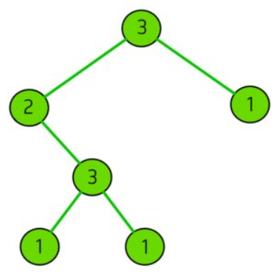
Basic Terminology
Height of a Tree:
Height of a Tree is Number of EDGES in the longest branch of Tree.
OR
The height of a binary tree is the
number of edges between the
tree's root and its furthest leaf.
Notes:
목차
자바의 생성배경
자바를 사용하는 이유
과거, 현재, 미래의 자바
자바의 발전과정
버전별 JDK에 대한 설명
자바와 C++의 차이점
자바의 성능
자바 관련 산업(?)의 경향

Slide 9
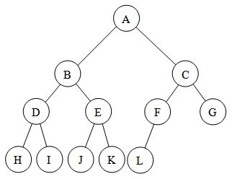
Complete Binary Tree
A Binary tree T is said to be complete if all its levels, except possibly the last, have the maximum number of possible nodes and all the nodes at the last level appear as far left as possible.
The depth of a complete Binary Tree T is:
D = floor value (log₂n)
Notes:
목차
자바의 생성배경
자바를 사용하는 이유
과거, 현재, 미래의 자바
자바의 발전과정
버전별 JDK에 대한 설명
자바와 C++의 차이점
자바의 성능
자바 관련 산업(?)의 경향

Slide 10
Extended Binary Tree
A Binary tree T is said to be extended binary tree or 2-Tree if each node N has either 0 or 2 children.
Nodes with 0 child are called external nodes.
Nodes with 2 children are called internal nodes.
Notes:
목차
자바의 생성배경
자바를 사용하는 이유
과거, 현재, 미래의 자바
자바의 발전과정
버전별 JDK에 대한 설명
자바와 C++의 차이점
자바의 성능
자바 관련 산업(?)의 경향

Slide 11
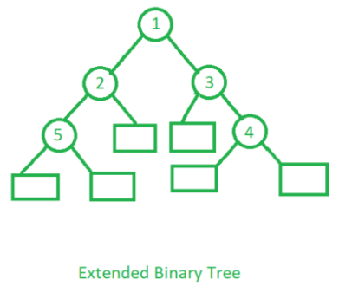

Slide 12
Memory Representation of Tree
Notes:
목차
자바의 생성배경
자바를 사용하는 이유
과거, 현재, 미래의 자바
자바의 발전과정
버전별 JDK에 대한 설명
자바와 C++의 차이점
자바의 성능
자바 관련 산업(?)의 경향

Slide 13
Sequential Representation of Binary Tree
Efficient for the tree T that is complete or nearly complete.
Use of only a single linear array TREE such that:
(a) The Root of T is stored in TREE [1].
(b) If a node N occupies Tree [K], then its left child is stored in TREE [2*K] and right child is stored in TREE [2*K + 1].
Notes:
목차
자바의 생성배경
자바를 사용하는 이유
과거, 현재, 미래의 자바
자바의 발전과정
버전별 JDK에 대한 설명
자바와 C++의 차이점
자바의 성능
자바 관련 산업(?)의 경향

Slide 14
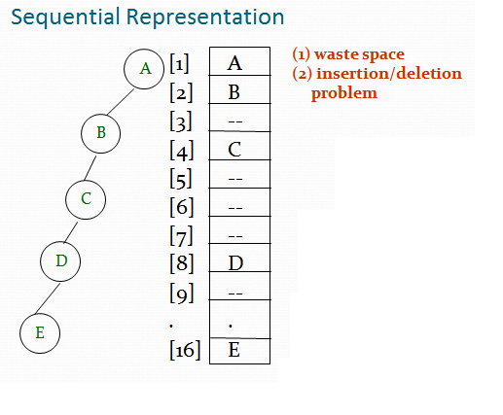

Slide 15
Linked Representation of Binary Tree
A pointer variable ROOT and three parallel arrays (INFO, LEFT and RIGHT) are used.
Each node N of Tree T corresponds to a location K such that:
INFO[K] contains the data at the node N.
LEFT [K] contains the location of the left child of node N.
RIGHT[K] contains the location of the right child of node N.
Notes:
목차
자바의 생성배경
자바를 사용하는 이유
과거, 현재, 미래의 자바
자바의 발전과정
버전별 JDK에 대한 설명
자바와 C++의 차이점
자바의 성능
자바 관련 산업(?)의 경향

Slide 16
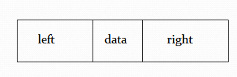
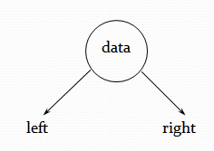
If any subtree is empty then corresponding pointer will contain the NULL value.
If Tree is empty then Root will contain NULL.
An entire record may be stored at the node N.
class node
{
node *left;
int data;
node*right;
};
Notes:
목차
자바의 생성배경
자바를 사용하는 이유
과거, 현재, 미래의 자바
자바의 발전과정
버전별 JDK에 대한 설명
자바와 C++의 차이점
자바의 성능
자바 관련 산업(?)의 경향

Slide 17
Linked Representation
INFO LEFT RIGHT ROOT
AVAIL
2
A
E
C
B
D
F
0
6
0
0
8
7
0
1
0
5
4
0
9
3
0
0
10

Slide 18
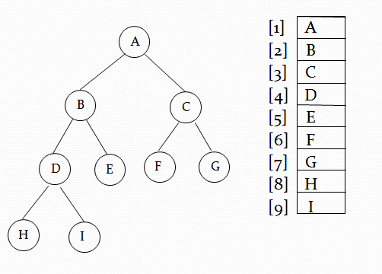

Slide 19
What is a Extended binary tree? a) All the leaves are at the same level b) Each node has exactly two children c) Each node has exactly zero or two children d) Each node has exactly one or two children

Slide 20
Binary Tree Traversal

Slide 21
Traversing Binary Trees
There are three standard ways of traversing a binary tree.
Preorder
1. Process the Root R.
2. Traverse the left subtreeof R in Preorder.
3. Traverse the right subtreeof R in Preorder.
Postorder
1. Traverse the left subtreeof R in Postorder.
2. Traverse the right subtreeof R in Postorder.
3. Process the Root R.
Inorder
1. Traverse the left subtreeof R in Inorder.
3. Process the Root R.
2. Traverse the right subtreeof R in Inorder.

Slide 22
Preorder Traversal of Binary Tree
PREORDER (INFO, LEFT, RIGHT, ROOT )
IF: ROOT == NULL
THEN: Return
Print ROOT -> INFO
Call PREORDER(ROOT -> LEFT)
Call PREORDER(ROOT -> RIGHT)
void preorder(node ptr)
{
if (ptr!=NULL) {
cout<<ptr->data;
preorder(ptr->left);
predorder(ptr->right);
}
}

Slide 23
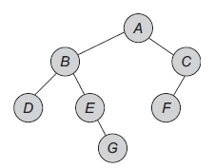

Slide 24
Inorder Traversal of Binary Tree
INORDER (INFO, LEFT, RIGHT, ROOT )
IF: ROOT == NULL
THEN: Return
Call INORDER(ROOT -> LEFT)
Print ROOT -> INFO
Call INORDER(ROOT -> RIGHT)
void inorder(node ptr)
{
if (ptr!=NULL) {
inorder(ptr->left);
cout<<ptr->data;
indorder(ptr->right);
}
}

Slide 26
In a full binary tree if there are L leaves, then total number of nodes N are?
a) N = 2*L b) N = L + 1 c) N = L – 1 d) N = 2*L – 1

Slide 27
Postorder Traversal of Binary Tree
POSTORDER (INFO, LEFT, RIGHT, ROOT )
IF: ROOT == NULL
THEN: Return
Call POSTORDER(ROOT -> LEFT)
Call POSTORDER(ROOT -> RIGHT)
Print ROOT -> INFO
void postorder(node ptr)
{
if (ptr!=NULL) {
postorder(ptr->left);
postorder(ptr->right);
cout<<ptr->data;
}
}

Slide 29
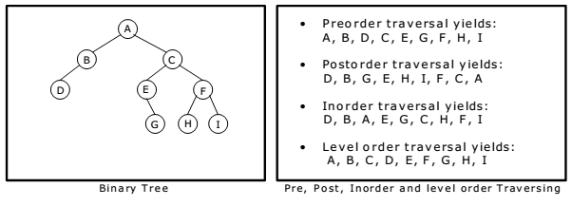
In order Traversal :
Preorder Traversal :
Post order Traversal :

Slide 30
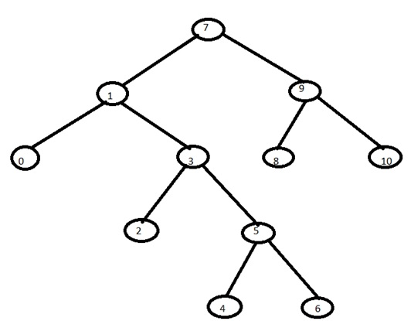
In order Traversal :
Preorder Traversal :
Post order Traversal :

Slide 31
Review Questions
Given Inorder and Preorder Traversal of a binary tree:
Preorder: L, G, D, C, M, H, T, K
Inorder: G, D, L, C, H, T, M, K
Construct the binary tree and find out the Postorder traversal of the Tree.

Slide 32
Given Inorder and Preorder Traversal of a binary tree:
Preorder: 1 2 4 5 3 6 7
Inorder: 4 2 5 1 6 3 7
Construct the binary tree and find out the Postorder traversal of the Tree.

Slide 33
Review Questions
Given Inorder and Post order Traversal of a binary tree:
Postorder: E, F, L, G, D, N, P
Inorder: G, E, L, F, P, D, N
Construct the binary tree and find out the Preorder traversal of the Tree.

Slide 34
Review Questions
From the given traversals, construct the binary tree and give the preorder of tree traversal.
(a) Inorder: D B F E A G C L J H K
(b) Postorder: D F E B G L J K H C A

Slide 35
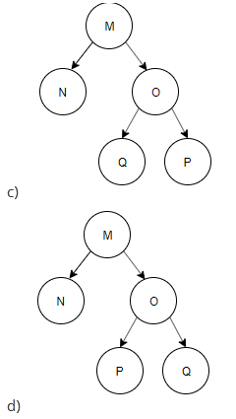
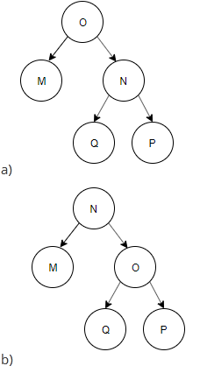
Construct a binary tree by using postorder and inorder sequences given below. Inorder: N, M, P, O, Q Postorder: N, P, Q, O, M

Slide 36

Questions

Slide 37
Review Questions
What do you mean by Non-linear Data structures?
What is the need of trees?
How Complete Binary Tree is different from 2-Tree?
What is the maximum number of nodes at any level n of a Binary Tree?
What is the Minimum number of nodes in the last level of Complete Binary Tree?
What can be the maximum height of a binary tree with n nodes?

